Slide 1
「目的」から考える授業デザイン ～“良い授業”とは何か？～
190811沖縄県教員研修
三田国際学園中学校・高等学校大野智久

Slide 2
自己紹介
ＡＬ型授業 ８年目
都立新宿山吹（３年）
都立国立（４年）
三田国際学園（１年目）
ビジョン
「誰もが生きやすい社会」

Slide 3
この講座の目標
●実践例を材料として、“良い授業”について考察する。
●他者と考えを共有し、対話することで授業改善のためのヒントを得る。
●今後につながる「人とのつながり」を得る。

Slide 4
話題① 授業デザインの前提
話題② ＡＬ型の目的
話題③ 授業デザインの具体例
話題④ 学校の価値とは

Slide 5
話題①
授業のデザインの前提

Slide 6
AL型授業の全体像
①目指したいもの
③ＡＬ型授業の効果
②授業のデザイン
④授業の改善

Slide 7
wantとcan
want
AL型授業によって目指したいものがある状態
can
上記wantに対して、今の自分の経験値でできること
※mustやshouldではなくwantとcanから始める

Slide 8
「型」よりも「柔軟性」を
AL型授業には「こうやれば必ずうまくいく」という「ゴールデンルール」はない。
生徒と教員、周囲の状況の実態に応じて、柔軟に、変容し続けることが重要。
※「まずやってみる」ことも重要。やりながら、
試行錯誤し、wantやcanが自然と広がっていく。

Slide 9
理念（ビジョン）
「誰もが生きやすい社会の実現」
→ここを起点にして考える
※「学校教育の目的」は何か？
※具体的にはどんな方法がありうるか？

Slide 10
●教育活動全体の「大方針」と「小方針」
Ａ：他律から自律へ
ａ：安心・安全な場作り
ｂ：責任の移行
ｃ：メタ認知
ｄ：クリティカル・シンキング
Ｂ：人生を楽しいものに
ｅ：学び方を学ぶ
ｆ：学問の面白さ
ｇ：創造性
Ｃ：多様性の認識・受容・活用
ｈ：他者との対話と相互依存

Slide 11
「目的」と「方法」
「目的」を達成するための「方法」
「方法」自体の目的化を避ける
常に「目的」を問う
常に「方法と目的の関係」を問う

Slide 12
話題②
ＡＬ型授業の目的

Slide 13
理解の４段階
①わからないことがわからない
②わからないことがわかる
③わかった気になる
④本当にわかる
大きな
転換
大きな
転換

Slide 14
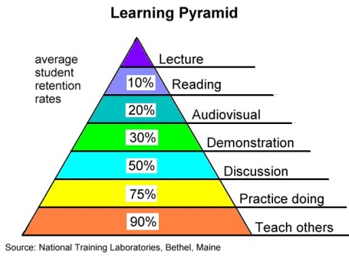
ラーニングピラミッド
実証的な研究成果
ではないことに注意
講義
読書
視聴覚
演じ
対話
体験
他人に教える

Slide 15
「わかる」ために必要なこと
「わからないこと」はまず自分で考えてみる。
それでもわからなければ、人に助けを求める（「教えて」と言える能力）。
自分が「わかった」と思ったことは、積極的に人に教える。

Slide 16
練習問題
体細胞分裂とは何か？
植物では体細胞分裂はどこで起こっているか？
減数分裂は体細胞分裂とは何が違うのか？

Slide 17
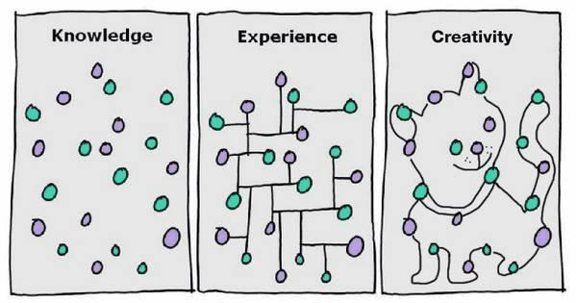
創造性とは
知識と経験と創造性の違いについて
https://twitter.com/Stakesh/status/432505262021160961/photo/1
Creativity is just connecting things.
クリエイティビティとは、何かと何かをつなぐことにすぎない（スティーブ・ジョブズ）

Slide 18
練習問題
動物では細胞分裂はいつ、どこで起こっているか？
この「問い」を考えるために必要な「知識」は何か？

Slide 19
クリティカルシンキングとは
自分の目で見て、自分の頭で考える
自分の目で見る
＝鵜呑みにしない「つっこみ力」
自分の頭で考える
＝納得解へのプロセス

Slide 20
練習問題
無性生殖では、親の体の一部が分かれてそれがそのまま子になるので、子は親とまったく同じ性質が現れる。
（啓林館「未来へひろがるサイエンス」より）
これ、本当？？

Slide 21
練習問題
無性生殖では、親の体の一部が分かれてそれがそのまま子になるので、子は親とまったく同じ性質が現れる。
（啓林館「未来へひろがるサイエンス」より）
遺伝子はいっぱんに、変化せず伝わる。しかし、遺伝子は不変なものではなく、まれに変化し形質が変化することがある。
（啓林館「未来へひろがるサイエンス」より）

Slide 22
練習問題
遺伝子検査は、遺伝子の持つ情報を解析することで、生まれ持った病気のなりやすさや体質などを知ることができる検査です。「DNA検査」と呼ぶこともあります。
病気は、遺伝子と生活習慣の双方の影響で、発症の有無やその程度が決まると言われています。病気を未然に防ぐためには、検査で自分の「遺伝子型」を知って、遺伝的にかかりやすい病気の傾向を学び、病気にかからないために生活習慣の改善を行うことが重要であると言えます。
（MY CODEウェブサイトより）

Slide 23
練習問題
診断ではありません
会社によって答えはバラバラです
研究が進めば、確率は変わります
東京大学医科学研究所「公共政策研究分野」
「遺伝子検査サービスを購入しようか迷っている人のためのチェックリスト10か条」より

Slide 24
練習問題
シークエンサーやスーパーコンピューターの進歩による検査時間の短縮や低価格化は、遺伝子検査そのものが進歩したような印象を与える。しかし、ある特徴を見るために適切な遺伝子が存在しない場合、また、遺伝要因が疾患発症要因のどのくらいを占めるのか、そのSNPがどう疾患や体質と関連しているかがブラックボックスである以上、分かることが増えても「占いの域」を完全に脱するのは難しい。
遺伝子検査ビジネスは「疫学」か「易学」か
（2014年12月15日 WEDGE REPORTより）

Slide 25
よりよい意思決定・行動選択のために
知識・概念の獲得
（受動的・能動的）
選択可能性
（能力・法）
科学的思考
科学的スキル
クリティカル思考
自分の目で見て
自分の頭で考える
価値観
多様性・相対化
多眼的思考
メタ思考
意思決定
行動選択

Slide 26
社会人基礎力①

Slide 27
社会人基礎力②

Slide 28
社会人基礎力③

Slide 29
ＡＬ型授業の目的
●深い理解への到達
「わかったつもり」→「本当にわかる」
●創造性のトレーニング
●クリティカルシンキングのトレーニング
●社会で必要な資質能力の獲得

Slide 30
話題③
授業デザインの具体例

Slide 31
授業の流れ（50分授業）
班分け・説明
5～10分
活動
35～40分
振り返り
5分

Slide 32
「目的」と「目標」
目的
目標

Slide 33
授業プリントの基本構造
●目的
目指すべきゴール
●課題
ゴールに向かうための道しるべ
●発展課題
創造性、思考の深化

Slide 34
習得・活用・探究
習得：知識の獲得
テキストや講義でのインプット
理解を深めるためのアウトプット
活用：知識の活用
既知の知識や経験をつなげて考える
探究：「？」と「！」のサイクル
学習者の「問い」から始まる
学習者が「問い」にアプローチする
※順序性があるわけではない。

Slide 35
探究のイメージ
【問う】
？
！
【学ぶ】

Slide 36
話題④
学校の価値とは

Slide 37
「学校」「授業」の価値
ネットで知識を獲得できる時代
「知」は開かれ、一部の人間が独占する時代は終わった
では、学校の意味は？？
大野の考えていること
「集団で、同じ時間と空間を共有する」
＝学校、授業で得られる最大の価値
※「大学の価値」は何か？

Slide 38
教員の「職能」の変化
「（教員が）教える」➡「（生徒が）学ぶ」
「わかりやすく丁寧に教える」
➡「生徒の可能性を引き出す」
「よりよい学びの場を提供する」
※「わかりやすく丁寧に教える」ことをすればするほど、これからの社会を生き抜くための「教えるだけでは獲得できない能力」が獲得できずに終わる可能性。

Slide 39
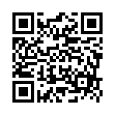
アンケートへのご協力のお願い
https://forms.gle/1Yt1qFit2dyjtCd56

